Slide 1

Семинар по React.js
Создание приложение (чата) с чистого листа
Дмитрий Вайнер
Тлг: ci807ca https://github.com/dmitryweiner/react-training

Slide 2
Создание приложения
npx create-react-app react-training
react-training — имя приложения, можно выбрать любое
npx — система скачивания и запуска пакетов
можно почитать https://medium.com/devschacht/introducing-npx-an-npm-package-runner-a72a658cd9e6

Slide 3
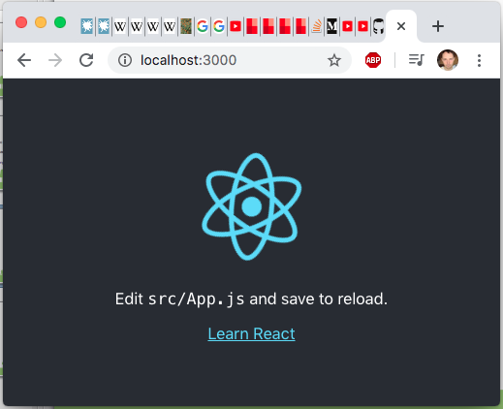
Запуск!
cd react-training
npm start

Slide 4
Создаем приложение: стейт
App.js
class App extends React.Component {
constructor(props) {
super(props);
this.state = {
messages: [],
message: "",
nick: ""
};
}
}

Slide 5
Создаем шаблон
App.js
render() {
const {messages, message, nick} = this.state;
return (
<div className="App">
<ul>
{messages.map((item, index) =>
<li key={index}>
<strong>{item.nick}:</strong> {item.message}
</li>
)}
</ul>

Slide 6
Создаем шаблон(2)
App.js
<form>
<input
value={nick}
type="text"
onChange={(event) => this.setState({nick: event.target.value})}/>
<br/>
<textarea
value={message}
onChange={(event) => this.setState({message: event.target.value})}>
</textarea>
<br/>
<input type="button" value="Send" onClick={this.sendMessage}/>
</form>
</div>
);
}

Slide 7
Добавим методы для работы с сетью
npm i -D axios (кто смелый, может попробовать https://learn.javascript.ru/fetch )
Создаем методы в классе App:
receiveMessages() {
}
sendMessage() {
}

Slide 8
Получение сообщений
До класса App:
import axios from 'axios';
const apiUrl = "http://localhost:3001";
Внутри тела класса:
receiveMessages() {
axios.get(apiUrl).then((response) => {
this.setState({messages: response.data});
})
}

Slide 9
Получение сообщений
// метод вызывается, когда компонент встроен в DOM
componentDidMount() {
setInterval(this.receiveMessages, 1000);
}

Slide 10
Отправка сообщений
sendMessage() {
axios.post(apiUrl, JSON.stringify({message: this.state.message, nick: this.state.nick}))
.then((response) => this.setState({messages: response.data}));
this.setState({message: ""});
}

Slide 11

Поднимаем сервер
./server.js
https://raw.githubusercontent.com/dmitryweiner/react-training/deee2c1cf24ad8a6a423123cf582ad860ac59c0d/server.js
node server.js
Внимание, порт другой (потому что 3000 занят реактом)

Slide 12
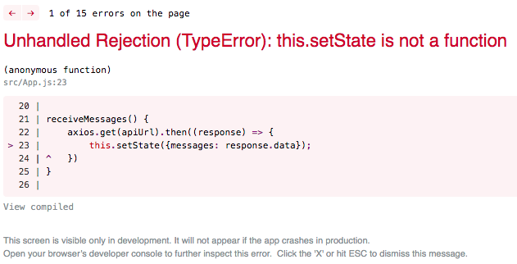

Проверка, что все работает

Slide 13
Как починить
В App.constructor добавить:
this.receiveMessages = this.receiveMessages.bind(this);
this.sendMessage = this.sendMessage.bind(this);
Либо методы объявлять так:
receiveMessages = () => { ... }

Slide 14
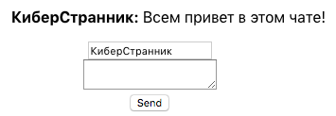

Успех
http://localhost:3000/

Slide 15
Создадим компонент-функцию
Создать каталог ./src/components
Там создать файл MessagesList.js:
import React from "react";
export default function MessagesList(props) {
return <ul>
{props.messages.map((item, index) =>
<li key={index}>
<strong>{item.nick}:</strong> {item.message}
</li>
)}
</ul>
}

Slide 16
Подключим компонент
В файле App.js в зоне импортов (выше класса):
import MessagesList from "./components/MessagesList";
В функции render() {} вместо <ul></ul>
<MessagesList messages={this.state.messages} />

Slide 17
Создадим компонент c состоянием
./components/MessageForm.js
import React from "react";
export default class MessageForm extends React.Component {
constructor(props) {
super(props);
this.state = {
nick: "",
message: ""
};
this.sendMessage = this.sendMessage.bind(this);
}

Slide 18
Компонент c состоянием (его шаблон)
./components/MessageForm.js
render() {
return <form>
<input
value={this.state.nick}
type="text"
onChange={(event) => this.setState({nick: event.target.value})}/>
<br/>
<textarea
value={this.state.message}
onChange={(event) => this.setState({message: event.target.value})}>
</textarea>
<br/>
<input type="button" value="Send" onClick={this.sendMessage}/>
</form>;
}

Slide 19
Компонент c состоянием
./components/MessageForm.js небольшая служебная функция вызывает обработчик родителя
sendMessage() {
this.props.sendMessage({
message: this.state.message,
nick: this.state.nick
});
this.setState({message: ""});
}

Slide 20
Подключаем форму
Импорт компонента (перед классом):
import MessageForm from "./components/MessageForm";
В шаблоне
<MessageForm sendMessage={this.sendMessage}/>
Небольшие изменения в App.sendMessage()
sendMessage(data) {
axios.post(apiUrl, JSON.stringify(data))
.then((response) => this.setState({messages: response.data}));
}

Slide 21

Redux
Установка:
npm i -D react-redux redux
Установка middleware и фетчера
npm i -D cross-fetch redux-thunk

Slide 22
Создаем стор
./src/store.js (впоследствии можно разбить на несколько файлов)
импорты и константы:
import { createStore, applyMiddleware } from "redux";
import thunkMiddleware from "redux-thunk";
import fetch from "cross-fetch";
const UPDATE_MESSAGES = "updateMessages";
const ADD_MESSAGE = "addMessage";
const apiUrl = "http://localhost:3001";

Slide 23
Стор: главный редьюсер
Пишем главный редьюсер:
const initialState = {
messages: []
};
export default createStore(function (state = initialState, action) {
switch (action.type) {
case ADD_MESSAGE: {
return {
...state,
messages: [...state.messages, action.message]
};
}
case UPDATE_MESSAGES: {
return {
...state,
messages: action.messages
};
}
default: {
return state;
}
}
}, applyMiddleware(thunkMiddleware));

Slide 24
Стор: экшены
export function updateMessages(messages) {
return {
type: UPDATE_MESSAGES,
messages
};
}
export function fetchMessages() {
return (dispatch) => {
return fetch(apiUrl)
.then(response => response.json())
.then((response) => {
dispatch(updateMessages(response))
});
}
}

Slide 25
Стор: экшены 2
export function pushMessage(message) {
return {
type: ADD_MESSAGE,
message
};
}
export function sendMessage(data) {
return (dispatch) => {
return fetch(apiUrl, {method: "POST", body: JSON.stringify(data)})
.then((response) => dispatch(pushMessage(data)));
}
}

Slide 26
Подключение стора
./src/index.js
import { Provider } from "react-redux";
import store from "./store";
Оборачиваем <App> в <Provider>
<Provider store={store}>
<App />
</Provider>

Slide 27

Подсоединение App к стору
Сейчас все сломаем: в App.js
Импорты:
import { connect } from "react-redux";
Import { fetchMessages } from "./store"
вместо
export default App;
Сделаем
export default connect()(App);

Slide 28
Подсоединение App к стору (2)
В методе componentDidMount надо вызвать экшен стора, а sendMessage(), receiveMessages() удалить:
componentDidMount() {
setInterval(() => this.props.dispatch(fetchMessages()), 1000);
}

Slide 29
Подключаем к стору MessagesList
Импорт
import { connect } from "react-redux";
Вместо
export default function MessagesList
Делаем
export default connect()(MessagesList);

Slide 30
Пишем маппер для MessagesList
Код маппера (вычленяем только то, что отображает компонент, это срез)
function mapStateToProps(state) {
const { messages } = state;
return { messages };
}
Вставляем в connect
export default connect(mapStateToProps)(MessagesList);

Slide 31
Подключаем MessageForm
import { connect } from "react-redux";
import { sendMessage } from "../store";
/*
…
*/
export default connect()(MessageForm);

Slide 32
Вызываем экшн в MessageForm
sendMessage() {
this.props.dispatch(sendMessage({
message: this.state.message,
nick: this.state.nick
}));
this.setState({message: ""});
}

Slide 33

Ура, все работает

Slide 34
Средства дебага
Расширение для хрома:
https://chrome.google.com/webstore/detail/redux-devtools/lmhkpmbekcpmknklioeibfkpmmfibljd?hl=en
Для любого другого браузера:
redux %BROWSER_NAME% extension

Slide 35

Но из коробки не работает
Надо модифицировать стор:
import { createStore, applyMiddleware, compose } from "redux";
Энхансеры:
const composeEnhancers =
typeof window === 'object' &&
window.__REDUX_DEVTOOLS_EXTENSION_COMPOSE__ ?
window.__REDUX_DEVTOOLS_EXTENSION_COMPOSE__({
// Specify extension’s options like name, actionsBlacklist, actionsCreators, serialize...
}) : compose;
const enhancer = composeEnhancers(
applyMiddleware(thunkMiddleware),
);
export default createStore(reducer, enhancer);

Slide 36
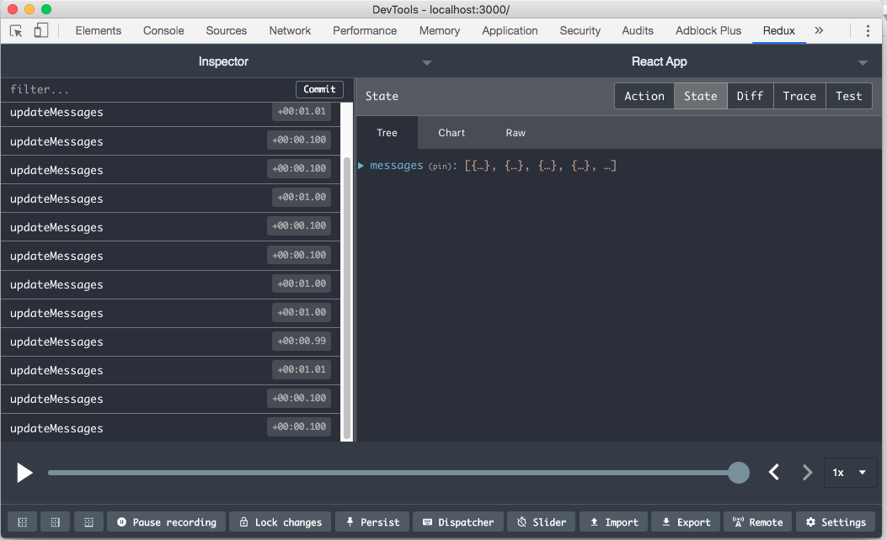
Результат!

Slide 37
Задания для самостоятельного изучения
Разбить стор по файлам, как это сделано в инструкции к redux
https://redux.js.org/advanced/example-reddit-api/
https://codesandbox.io/s/9on71rvnyo
Написать свои редьюсер и экшн
Попробовать подебажить, чтобы понять ход выполнения

Slide 38

Спасибо за внимание

